Slide 1
King Skull Classic Online
Auteurs : Loïc Rosset, Alexandre Jaquier,
Loris Marzullo, Géraud Silvestri, Stéphane Marengo

Slide 2
Sommaire
Contexte
Problématique
Solution
Infrastructure
Répartition du travail
Bilan
Choix
Problèmes & solutions
Conclusion

Slide 3
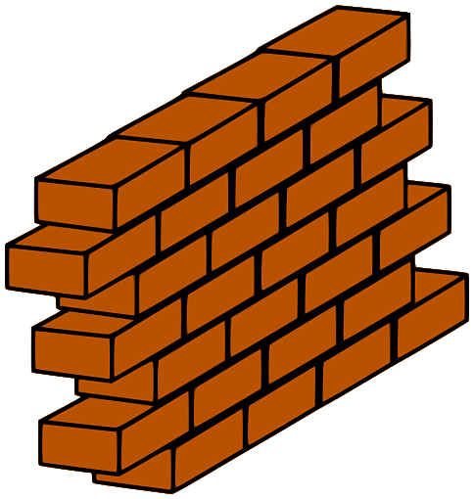


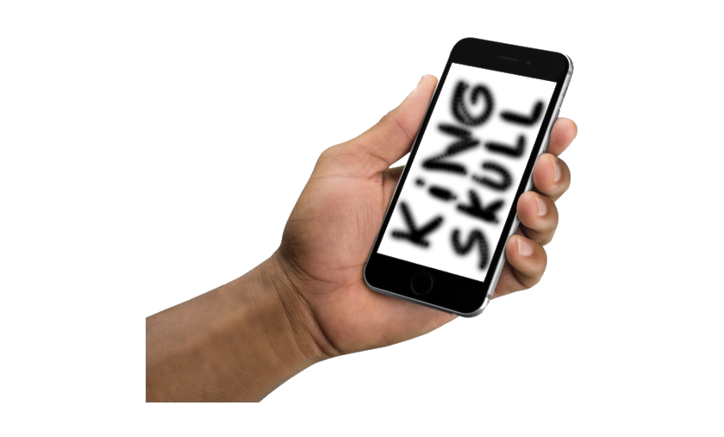
Contexte
Impossible. Je suis actuellement bloqué par un mur en brique.
Pas de soucis. King Skull est disponible en ligne.
PS. Le jeu n’est pas adapté pour l’affichage smartphone.
Hey, ça te dit une petite partie ?
Hein ?

Slide 4
Problématique
Présence physique de tous les joueurs
Boîte de jeu à disposition
Calcul du score fastidieux

Slide 5
Solution
Portage Web du jeu physique
Système de room pour grouper les joueurs
Accès simplifié à la partie via un url
Calcul des scores automatisé

Slide 6
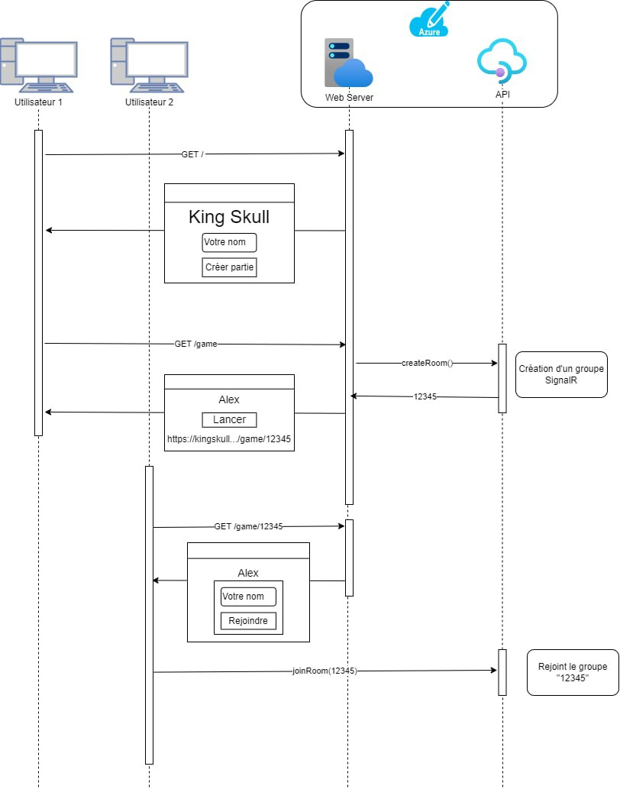
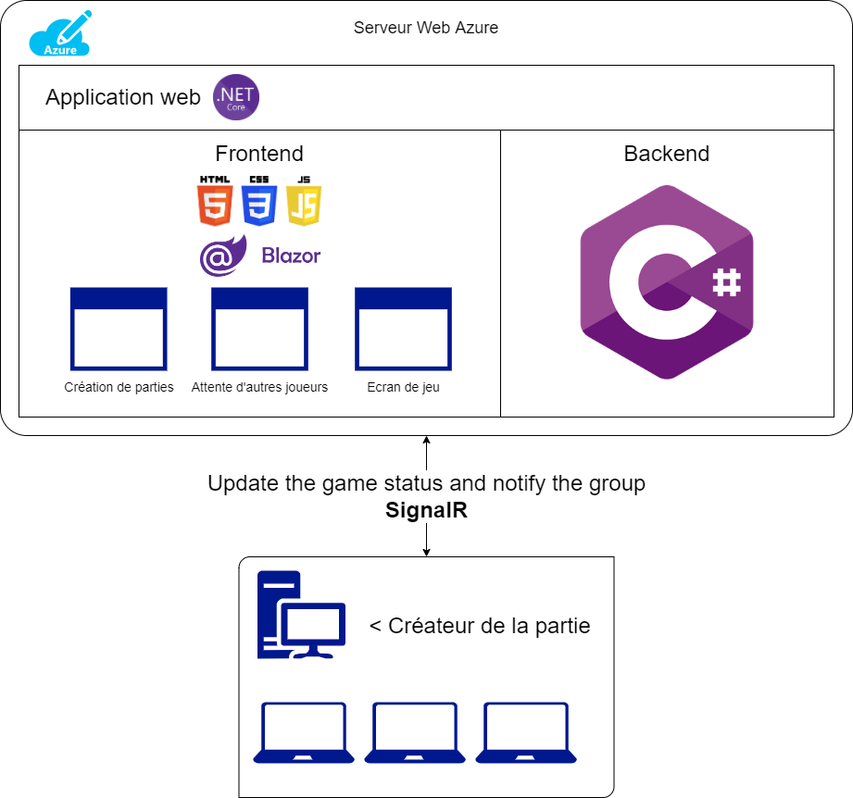
Infrastructure

Slide 7
Pipeline CI/CD
GitHub actions fournies par Azure
Conventions de nommage sur les branches
Protection de la branche main
Reviewer sur les pull requests
Vérification des tests sur les pull requests
Formatage du code lors des commits
Deploiment avec un tag

Slide 8
Répartition du travail
Géraud : logique de jeu, communication, "animateur"
Stéphane : frontend, mise en place du serveur et du pipeline CI/CD, backend
Loris : documentation, frontend, tests unitaires, "graphiste"
Loïc : documentation, pipeline CI/CD, frontend, directeur "artistique"
Alexandre : logique de jeu, communication
Notes:
Fait en fonction des issues, c'est qu une vue globale du projet, les roles ont souven changer en fonction des besoins et conséquences des diverses personne

Slide 9
Bilan
Implémenté
Pas implémenté
Jeu accessible en ligne
Système de salles
Règles du jeu authentiques
Score calculé
Animation pour poser une carte
Modification des règles
Parties à + de 6 joueurs
Notes:
Les tâches non-réalisées étaient optionnelles

Slide 10
Choix
Application web
C# & ASP.Net
SignalR
Blazor & MudBlazor
Accélération du déploiement abandonné
Fonctionnel vs Propreté
Notes:
Nous avions des bases en c# et voulions les approfondir afin de nous familiariser avec un nouveau langage. L’utilisation d’asp est logique étant donné que c’est le framework utilisé pour microsoft afin de générer des pages webs à la demande
Nous ne voulions ni faire de javascript / java et que en c# / asp ce sont des moyens de faire connus et largement documentés. Nous nous sommes donc décidés à utiliser ceci.
On a juger non prioritaire d’accélérer et trop chronophage le déploiement de l’application. Etant donné qu’une des solutions était difficile à faire et l’autre ne rapportait pas de gain de temps notable

Slide 11
Problèmes & Solutions
Communication non persistante
Architecture de l’application
Problème de CI/CD
Images du jeu
Debugger
Personnalisation de MudBlazor
Tout mettre sur une page
Refonte de tout le code
Push de tag obligatoire
Reprise des images du jeu
Aucune solution trouvée
Bricolage en HTML / CSS
Notes:
Pour utiliser signalR et blazor, il est nécessaire que tout le site ne soit que sur une seule page, ce que nous avions pas compris de base. Une fois que nous avons changer pour ça le projet a avancer beaucoup plus vite
Au commencement, le but de l’application était qu’elle marche sans interface web. Le code ayant été produit par la suite c’est donc retrouvé pas du tout adapté pour faire des interactions clients serveurs. Il a donc fallu revoir tout le code, afin de le rendre plus adapté à nos besoins. La refonte a certes prit du temps, mais une fois terminée l’avancement du projet à été beaucoup plus rapide et surtout beaucoup plus compréhensible par un tiers.
Le projet crée à la base était basé sur un projet de test disponible en ligne. Nous voulions prendre ledit projet et le modifier pour qu’il gère notre jeu de cartes. Cela c’est avéré une perte de temps importante étant donné qu’il était impossible de le faire correspondre à ce qu’on voulait. Nous avons donc recréer un projet depuis le début et séparer le tout en client / server / shared.
On voulait deploy uniquement lorsque l’on merge une branch sur le main avec un tag spécifique. Ce qui c’est avéré impossible. Notre solution alternative a donc été de déployé que lorsque l’on push un tag sur main.
Nous voulions prendre des images custom, mais ceci n’etant pas la chose la plus prioritaire, nous avons pour l’instant scanner et utiliser les images du jeu de base, malgré le fait que celles-ci sont très probablement pas libre de droit

Slide 12
Conclusion
Contents du résultat
Jeu de base fonctionnel
Fonctionnalités optionnelles déjà débutées
Prise en main lente
Technologies intéressantes à utiliser
Notes:
Nous sommes satisfait du travail fourni. Le départ était relativement lent, mais une fois que l’architecture était mise en place, le travail à été grandement accélérer.

Slide 13



Des questions ?
Merci pour votre écoute attentive et n’hésitez pas à tester notre application !

Slide 14
kingskullclassiconline.azurewebsites.net

